Slide 1

ListView
Prowadzący
Andrzej Gac

Slide 2
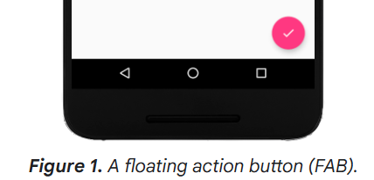
Wprowadzenie – ListView
Dokumentacja: https://developer.android.com/develop/ui/views/components/floating-action-button
Adaptery+layout: https://developer.android.com/develop/ui/views/layout/declaring-layout#kotlin
ListView: https://developer.android.com/reference/android/widget/ListView
Inne:
Notes:
Jakie korzyści wyniosą odbiorcy z prezentacji: Osoby dorosłe są bardziej zainteresowane tematem prezentacji, jeśli wiedzą, dlaczego jest on dla nich ważny.
Poziom wiedzy osoby prowadzącej w danej dziedzinie: Krótko określ swoje kwalifikacje w danej dziedzinie lub wyjaśnij, dlaczego uczestnicy powinni Cię słuchać.

Slide 3
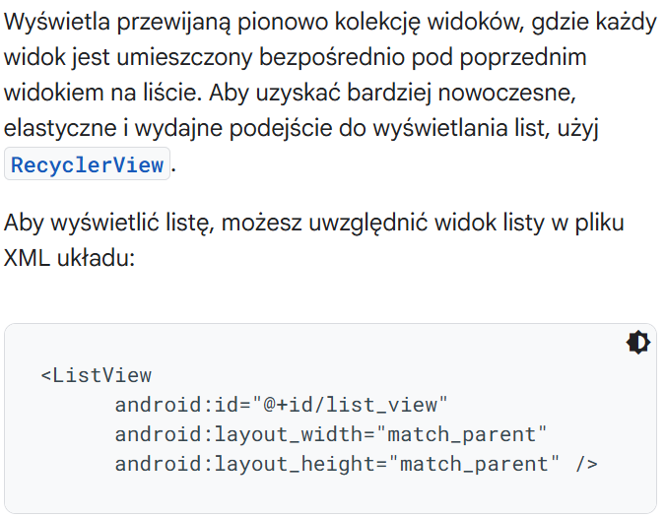
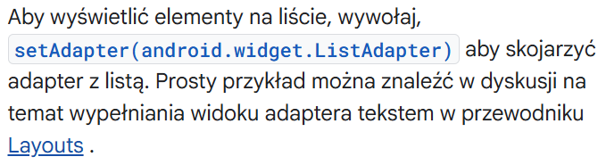
Wprowadzenie – ListView
ListView: https://developer.android.com/reference/android/widget/ListView
Notes:
Jakie korzyści wyniosą odbiorcy z prezentacji: Osoby dorosłe są bardziej zainteresowane tematem prezentacji, jeśli wiedzą, dlaczego jest on dla nich ważny.
Poziom wiedzy osoby prowadzącej w danej dziedzinie: Krótko określ swoje kwalifikacje w danej dziedzinie lub wyjaśnij, dlaczego uczestnicy powinni Cię słuchać.

Slide 4
Kroki tworzenia listy tekstowej
Krok 1: Dodaj zależności
Upewnij się, że w pliku build.gradle masz odpowiednią zależność:
implementation 'androidx.core:core:1.10.1'
Krok 2: Utwórz kanał powiadomień (od Androida 8.0)
Od Androida 8.0 (API 26), powiadomienia muszą być przypisane do kanału, co umożliwia użytkownikom zarządzanie nimi.
Krok 3: Skonfiguruj powiadomienie
Użyj klasy NotificationCompat.Builder, aby stworzyć i skonfigurować powiadomienie.
Krok 4: Wyświetl powiadomienie
Do wyświetlania powiadomień użyj klasy NotificationManager.
Notes:
Jakie korzyści wyniosą odbiorcy z prezentacji: Osoby dorosłe są bardziej zainteresowane tematem prezentacji, jeśli wiedzą, dlaczego jest on dla nich ważny.
Poziom wiedzy osoby prowadzącej w danej dziedzinie: Krótko określ swoje kwalifikacje w danej dziedzinie lub wyjaśnij, dlaczego uczestnicy powinni Cię słuchać.

Slide 5
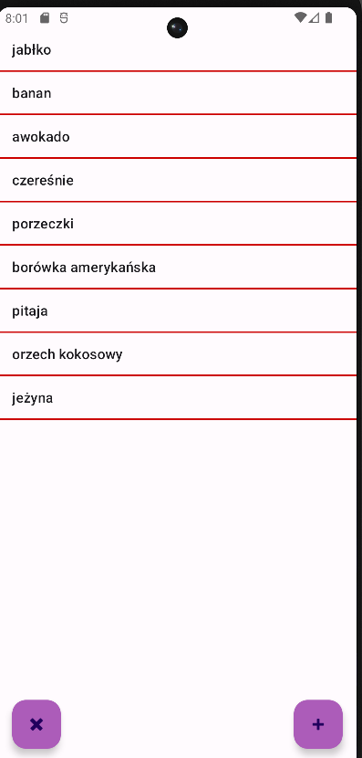
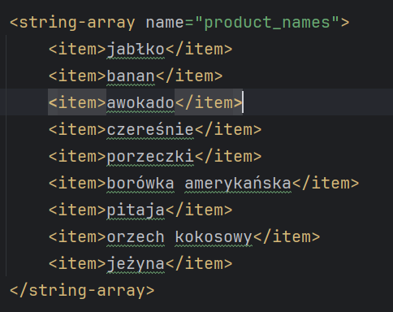
String-array – krok 1
Dokumentacja:
Notes:
Jakie korzyści wyniosą odbiorcy z prezentacji: Osoby dorosłe są bardziej zainteresowane tematem prezentacji, jeśli wiedzą, dlaczego jest on dla nich ważny.
Poziom wiedzy osoby prowadzącej w danej dziedzinie: Krótko określ swoje kwalifikacje w danej dziedzinie lub wyjaśnij, dlaczego uczestnicy powinni Cię słuchać.

Slide 6
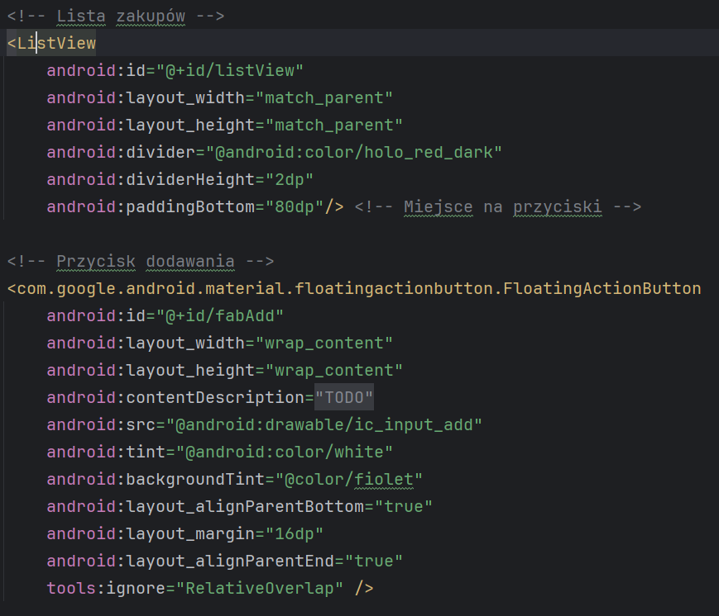
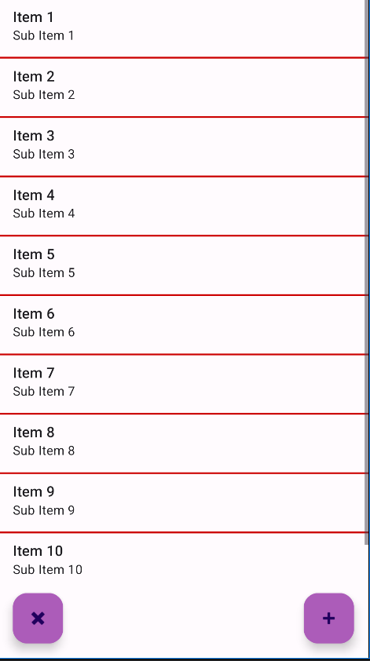
ListView, FloatingActionButton – krok 2
Dokumentacja: https://developer.android.com/develop/ui/views/components/floating-action-button
Notes:
Jakie korzyści wyniosą odbiorcy z prezentacji: Osoby dorosłe są bardziej zainteresowane tematem prezentacji, jeśli wiedzą, dlaczego jest on dla nich ważny.
Poziom wiedzy osoby prowadzącej w danej dziedzinie: Krótko określ swoje kwalifikacje w danej dziedzinie lub wyjaśnij, dlaczego uczestnicy powinni Cię słuchać.

Slide 7
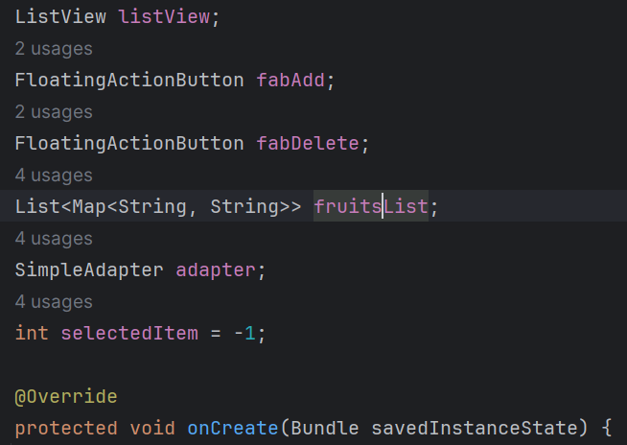
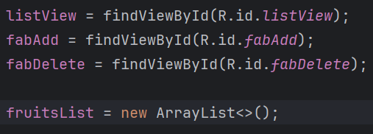
Definicje – krok 3
Dokumentacja:
Notes:
Jakie korzyści wyniosą odbiorcy z prezentacji: Osoby dorosłe są bardziej zainteresowane tematem prezentacji, jeśli wiedzą, dlaczego jest on dla nich ważny.
Poziom wiedzy osoby prowadzącej w danej dziedzinie: Krótko określ swoje kwalifikacje w danej dziedzinie lub wyjaśnij, dlaczego uczestnicy powinni Cię słuchać.

Slide 8
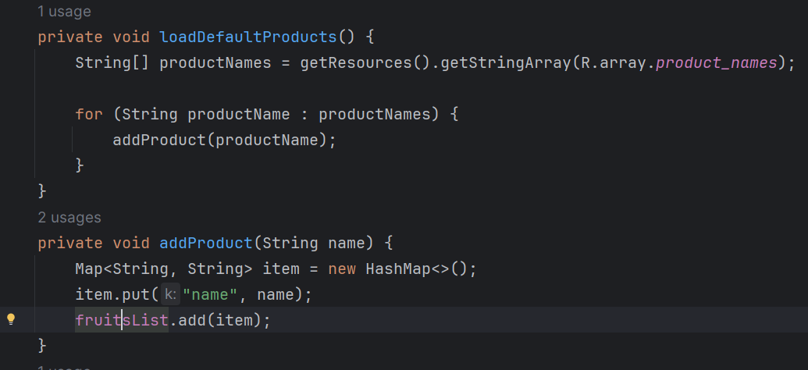
Wprowadzenie – krok 3’
Dokumentacja: https://developer.android.com/develop/ui/views/notifications
Notes:
Jakie korzyści wyniosą odbiorcy z prezentacji: Osoby dorosłe są bardziej zainteresowane tematem prezentacji, jeśli wiedzą, dlaczego jest on dla nich ważny.
Poziom wiedzy osoby prowadzącej w danej dziedzinie: Krótko określ swoje kwalifikacje w danej dziedzinie lub wyjaśnij, dlaczego uczestnicy powinni Cię słuchać.

Slide 9
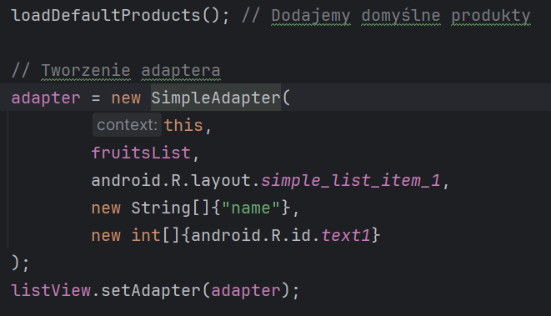
Wprowadzenie – krok 4 setAdapter
Dokumentacja: https://developer.android.com/develop/ui/views/notifications
Notes:
Jakie korzyści wyniosą odbiorcy z prezentacji: Osoby dorosłe są bardziej zainteresowane tematem prezentacji, jeśli wiedzą, dlaczego jest on dla nich ważny.
Poziom wiedzy osoby prowadzącej w danej dziedzinie: Krótko określ swoje kwalifikacje w danej dziedzinie lub wyjaśnij, dlaczego uczestnicy powinni Cię słuchać.

Slide 10
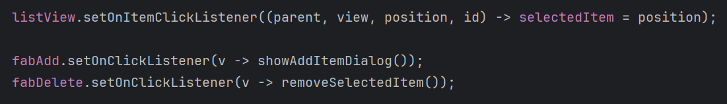
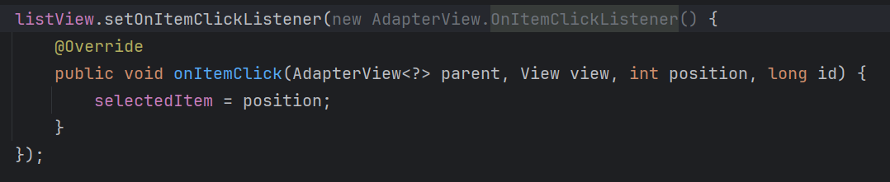
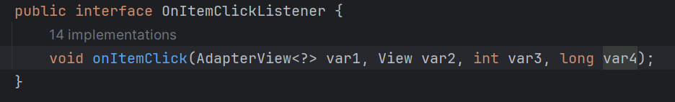
Wprowadzenie – krok 5 listeners
Dokumentacja: https://developer.android.com/develop/ui/views/notifications
Notes:
Jakie korzyści wyniosą odbiorcy z prezentacji: Osoby dorosłe są bardziej zainteresowane tematem prezentacji, jeśli wiedzą, dlaczego jest on dla nich ważny.
Poziom wiedzy osoby prowadzącej w danej dziedzinie: Krótko określ swoje kwalifikacje w danej dziedzinie lub wyjaśnij, dlaczego uczestnicy powinni Cię słuchać.

Slide 11
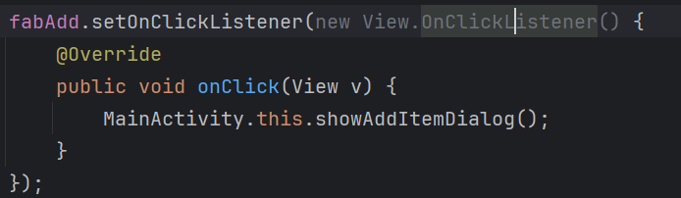
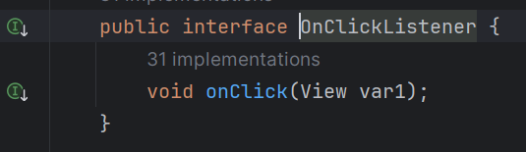
Wprowadzenie – krok 5’ listeners
Dokumentacja: https://developer.android.com/develop/ui/views/notifications
Notes:
Jakie korzyści wyniosą odbiorcy z prezentacji: Osoby dorosłe są bardziej zainteresowane tematem prezentacji, jeśli wiedzą, dlaczego jest on dla nich ważny.
Poziom wiedzy osoby prowadzącej w danej dziedzinie: Krótko określ swoje kwalifikacje w danej dziedzinie lub wyjaśnij, dlaczego uczestnicy powinni Cię słuchać.

Slide 12
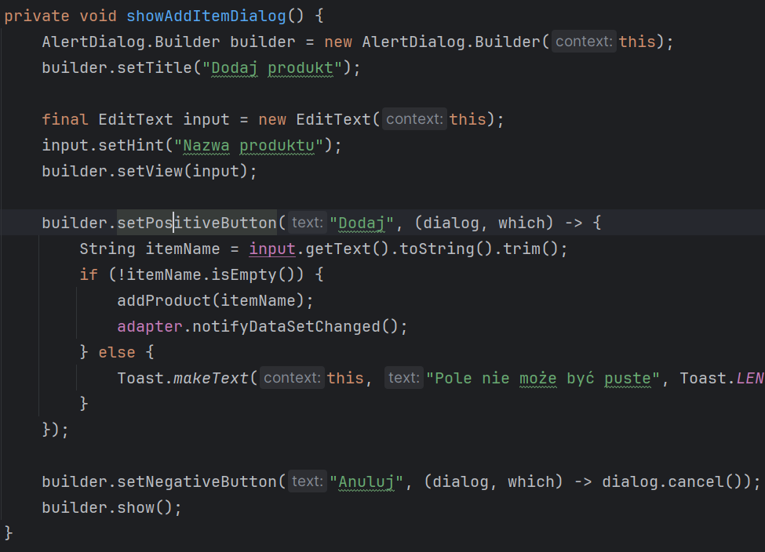
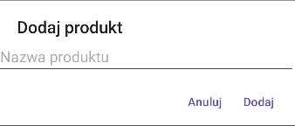
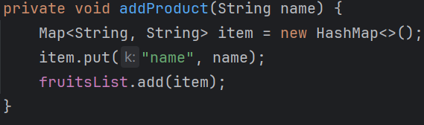
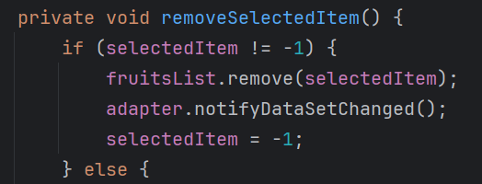
Wprowadzenie – krok 6 add/del
Dokumentacja: https://developer.android.com/develop/ui/views/notifications
Notes:
Jakie korzyści wyniosą odbiorcy z prezentacji: Osoby dorosłe są bardziej zainteresowane tematem prezentacji, jeśli wiedzą, dlaczego jest on dla nich ważny.
Poziom wiedzy osoby prowadzącej w danej dziedzinie: Krótko określ swoje kwalifikacje w danej dziedzinie lub wyjaśnij, dlaczego uczestnicy powinni Cię słuchać.

Slide 13
Kroki tworzenia listy z drawable
Krok 1: Dodaj
Krok 2: Utwórz
Krok 3: Skonfiguruj
Krok 4: Wyświetl
Notes:
Jakie korzyści wyniosą odbiorcy z prezentacji: Osoby dorosłe są bardziej zainteresowane tematem prezentacji, jeśli wiedzą, dlaczego jest on dla nich ważny.
Poziom wiedzy osoby prowadzącej w danej dziedzinie: Krótko określ swoje kwalifikacje w danej dziedzinie lub wyjaśnij, dlaczego uczestnicy powinni Cię słuchać.

Slide 14
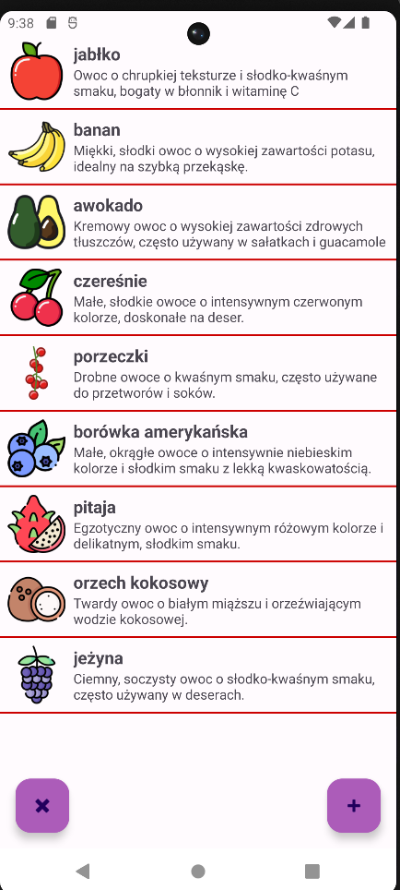
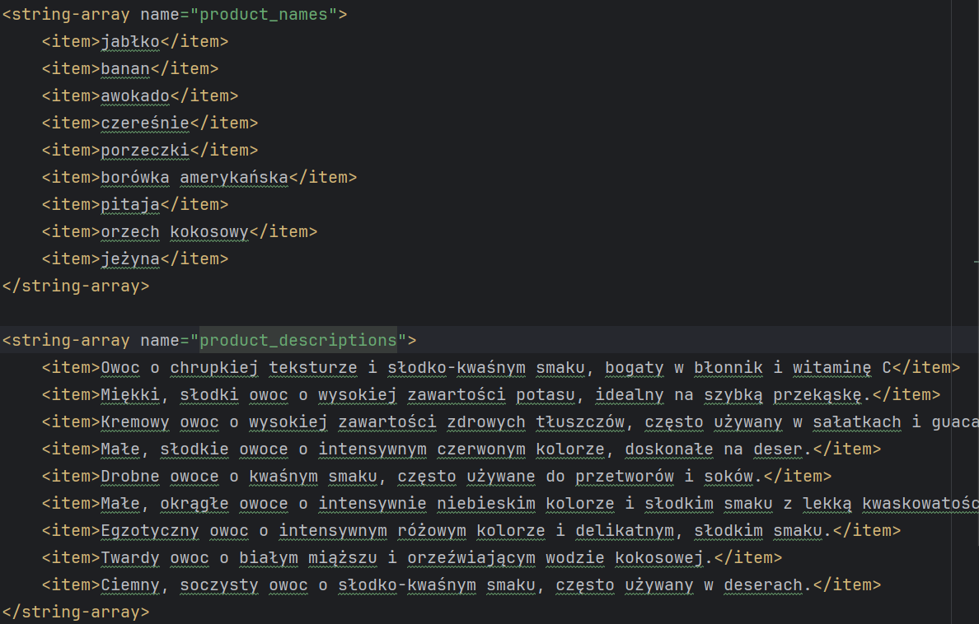
Krok1 nazwy + opisy
Krok 1: Dodaj
Krok 2: Utwórz
Krok 3: Skonfiguruj
Krok 4: Wyświetl
Notes:
Jakie korzyści wyniosą odbiorcy z prezentacji: Osoby dorosłe są bardziej zainteresowane tematem prezentacji, jeśli wiedzą, dlaczego jest on dla nich ważny.
Poziom wiedzy osoby prowadzącej w danej dziedzinie: Krótko określ swoje kwalifikacje w danej dziedzinie lub wyjaśnij, dlaczego uczestnicy powinni Cię słuchać.

Slide 15
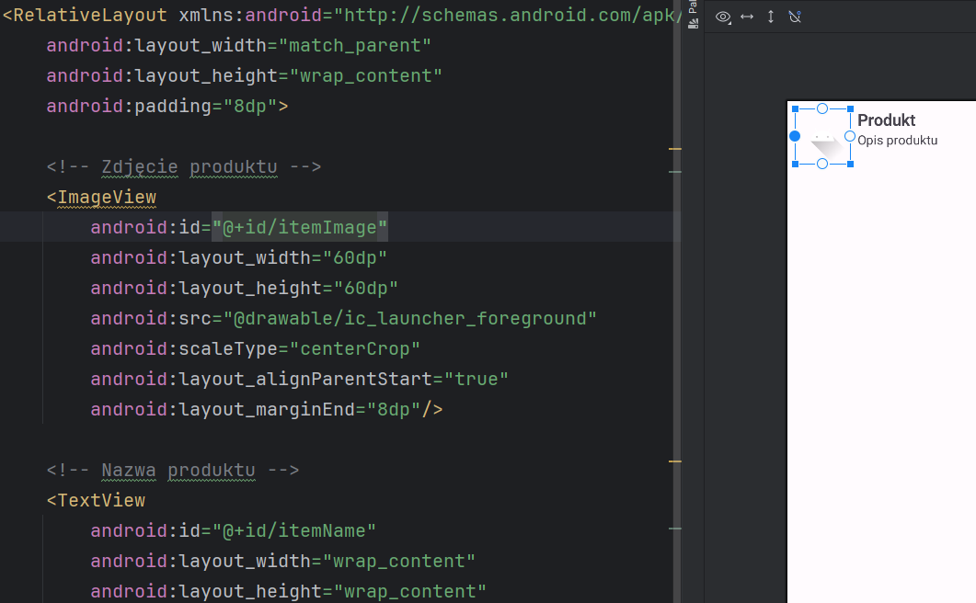
Krok2 item listy – list_item.xml
Krok 1: Dodaj
Krok 2: Utwórz
Krok 3: Skonfiguruj
Krok 4: Wyświetl
Notes:
Jakie korzyści wyniosą odbiorcy z prezentacji: Osoby dorosłe są bardziej zainteresowane tematem prezentacji, jeśli wiedzą, dlaczego jest on dla nich ważny.
Poziom wiedzy osoby prowadzącej w danej dziedzinie: Krótko określ swoje kwalifikacje w danej dziedzinie lub wyjaśnij, dlaczego uczestnicy powinni Cię słuchać.

Slide 16
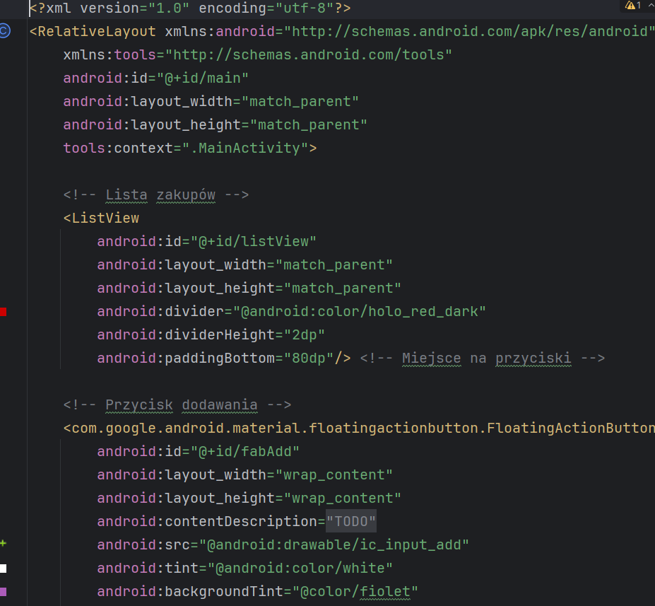
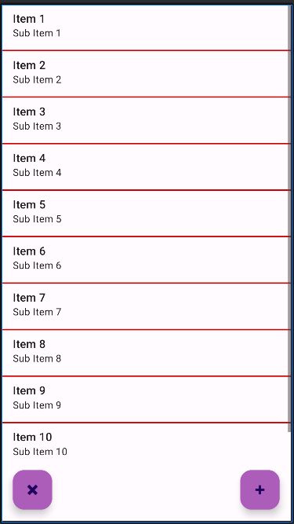
Krok 3 główny layout – activity_main.xml
Krok 1: Dodaj
Krok 2: Utwórz
Krok 3: Skonfiguruj
Krok 4: Wyświetl
Notes:
Jakie korzyści wyniosą odbiorcy z prezentacji: Osoby dorosłe są bardziej zainteresowane tematem prezentacji, jeśli wiedzą, dlaczego jest on dla nich ważny.
Poziom wiedzy osoby prowadzącej w danej dziedzinie: Krótko określ swoje kwalifikacje w danej dziedzinie lub wyjaśnij, dlaczego uczestnicy powinni Cię słuchać.

Slide 17
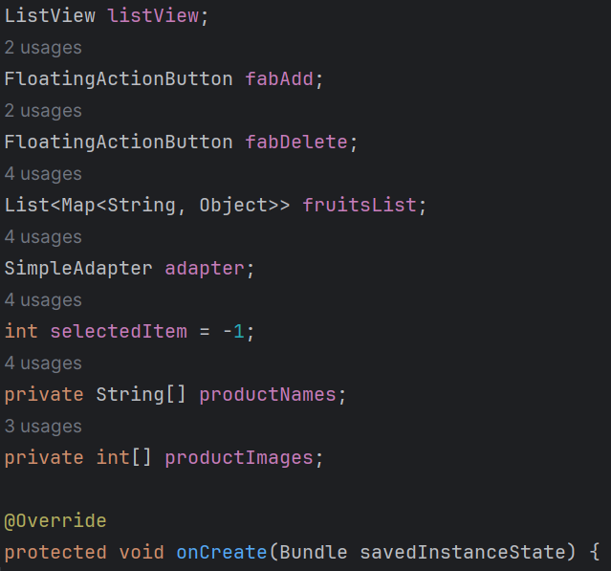
Krok 4 definicje – MainActivity
Krok 1: Dodaj
Krok 2: Utwórz
Krok 3: Skonfiguruj
Krok 4: Wyświetl
Notes:
Jakie korzyści wyniosą odbiorcy z prezentacji: Osoby dorosłe są bardziej zainteresowane tematem prezentacji, jeśli wiedzą, dlaczego jest on dla nich ważny.
Poziom wiedzy osoby prowadzącej w danej dziedzinie: Krótko określ swoje kwalifikacje w danej dziedzinie lub wyjaśnij, dlaczego uczestnicy powinni Cię słuchać.

Slide 18
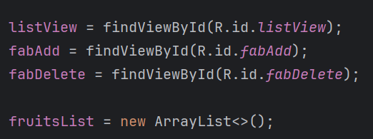
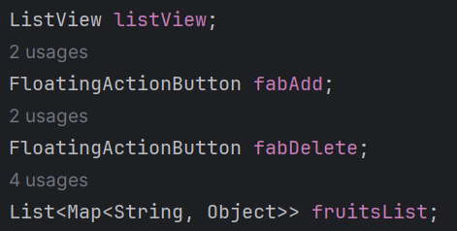
Krok 4 deklaracje – MainActivity
Krok 1: Dodaj
Krok 2: Utwórz
Krok 3: Skonfiguruj
Krok 4: Wyświetl
Notes:
Jakie korzyści wyniosą odbiorcy z prezentacji: Osoby dorosłe są bardziej zainteresowane tematem prezentacji, jeśli wiedzą, dlaczego jest on dla nich ważny.
Poziom wiedzy osoby prowadzącej w danej dziedzinie: Krótko określ swoje kwalifikacje w danej dziedzinie lub wyjaśnij, dlaczego uczestnicy powinni Cię słuchać.

Slide 19
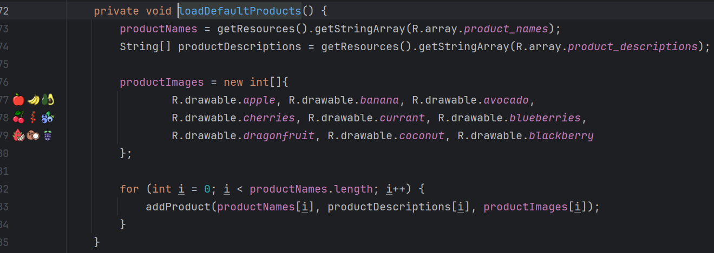
Krok 5 załadowanie danych – MainActivity
Krok 1: Dodaj
Notes:
Jakie korzyści wyniosą odbiorcy z prezentacji: Osoby dorosłe są bardziej zainteresowane tematem prezentacji, jeśli wiedzą, dlaczego jest on dla nich ważny.
Poziom wiedzy osoby prowadzącej w danej dziedzinie: Krótko określ swoje kwalifikacje w danej dziedzinie lub wyjaśnij, dlaczego uczestnicy powinni Cię słuchać.

Slide 20
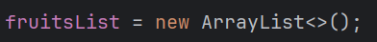
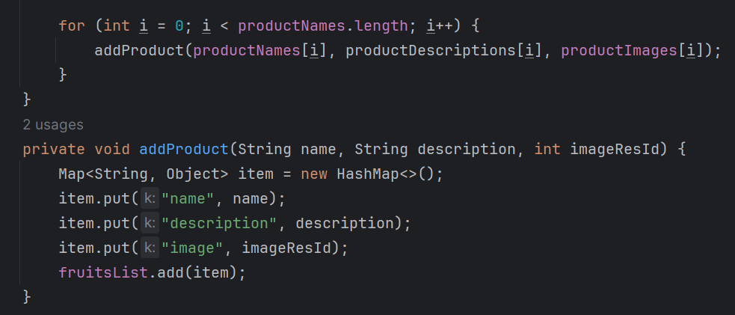
Krok 5’ załadowanie danych – MainActivity
Krok 1: Dodaj
Notes:
Jakie korzyści wyniosą odbiorcy z prezentacji: Osoby dorosłe są bardziej zainteresowane tematem prezentacji, jeśli wiedzą, dlaczego jest on dla nich ważny.
Poziom wiedzy osoby prowadzącej w danej dziedzinie: Krótko określ swoje kwalifikacje w danej dziedzinie lub wyjaśnij, dlaczego uczestnicy powinni Cię słuchać.

Slide 21
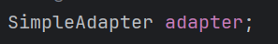
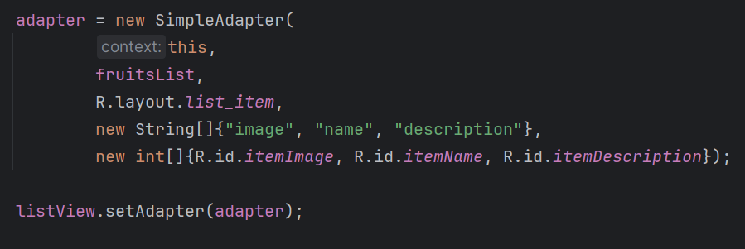
Krok 6 utworzenie i ustawienie adaptera
Krok 1: Dodaj
Notes:
Jakie korzyści wyniosą odbiorcy z prezentacji: Osoby dorosłe są bardziej zainteresowane tematem prezentacji, jeśli wiedzą, dlaczego jest on dla nich ważny.
Poziom wiedzy osoby prowadzącej w danej dziedzinie: Krótko określ swoje kwalifikacje w danej dziedzinie lub wyjaśnij, dlaczego uczestnicy powinni Cię słuchać.

Slide 22
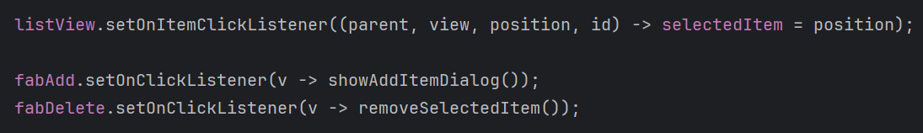
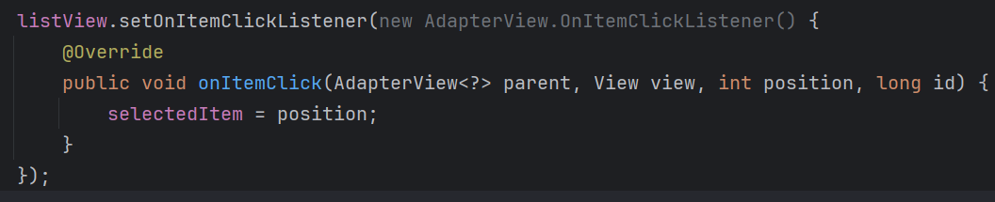
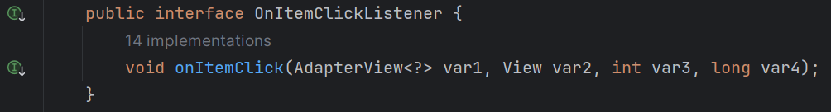
Krok 7 dodanie obsługi kliknięcia
Krok 1: Dodaj
Notes:
Jakie korzyści wyniosą odbiorcy z prezentacji: Osoby dorosłe są bardziej zainteresowane tematem prezentacji, jeśli wiedzą, dlaczego jest on dla nich ważny.
Poziom wiedzy osoby prowadzącej w danej dziedzinie: Krótko określ swoje kwalifikacje w danej dziedzinie lub wyjaśnij, dlaczego uczestnicy powinni Cię słuchać.

Slide 23
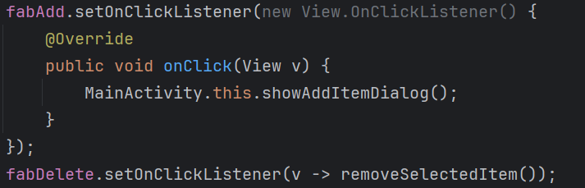
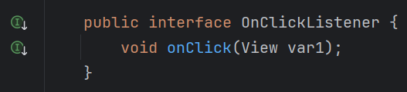
Krok 7’ dodanie obsługi kliknięcia
Krok 1: Dodaj
Notes:
Jakie korzyści wyniosą odbiorcy z prezentacji: Osoby dorosłe są bardziej zainteresowane tematem prezentacji, jeśli wiedzą, dlaczego jest on dla nich ważny.
Poziom wiedzy osoby prowadzącej w danej dziedzinie: Krótko określ swoje kwalifikacje w danej dziedzinie lub wyjaśnij, dlaczego uczestnicy powinni Cię słuchać.

Slide 24
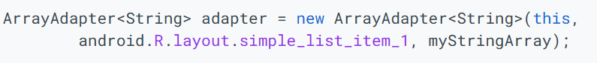
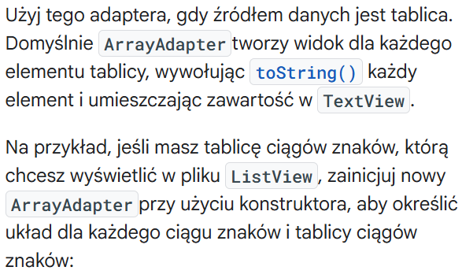
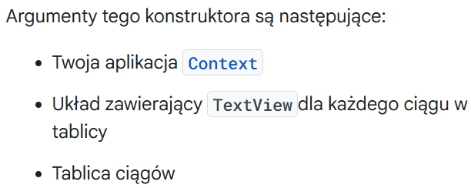
ArrayAdapter
Dokumentacja: https://developer.android.com/develop/ui/views/layout/declaring-layout#FillingTheLayout
Notes:
Jakie korzyści wyniosą odbiorcy z prezentacji: Osoby dorosłe są bardziej zainteresowane tematem prezentacji, jeśli wiedzą, dlaczego jest on dla nich ważny.
Poziom wiedzy osoby prowadzącej w danej dziedzinie: Krótko określ swoje kwalifikacje w danej dziedzinie lub wyjaśnij, dlaczego uczestnicy powinni Cię słuchać.

Slide 25
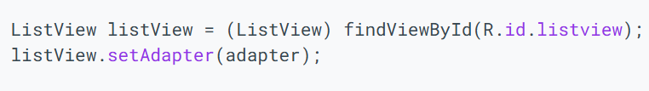
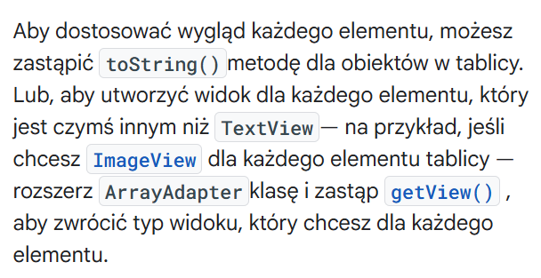
ArrayAdapter – set i getView
Dokumentacja: https://developer.android.com/develop/ui/views/layout/declaring-layout#FillingTheLayout
Notes:
Jakie korzyści wyniosą odbiorcy z prezentacji: Osoby dorosłe są bardziej zainteresowane tematem prezentacji, jeśli wiedzą, dlaczego jest on dla nich ważny.
Poziom wiedzy osoby prowadzącej w danej dziedzinie: Krótko określ swoje kwalifikacje w danej dziedzinie lub wyjaśnij, dlaczego uczestnicy powinni Cię słuchać.

Slide 26
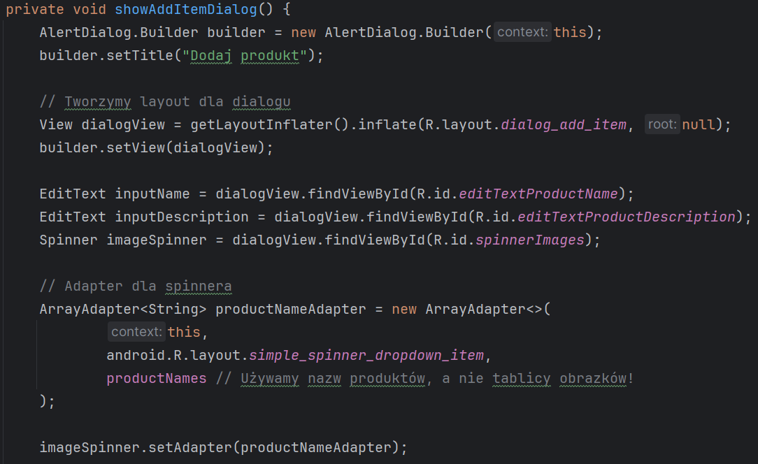
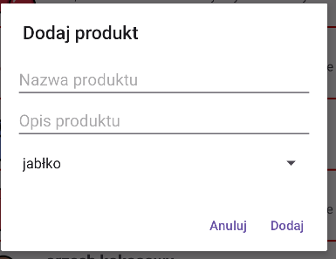

Krok 8 dodanie/usunięcie pozycji listy
Krok 1: Dodaj
Notes:
Jakie korzyści wyniosą odbiorcy z prezentacji: Osoby dorosłe są bardziej zainteresowane tematem prezentacji, jeśli wiedzą, dlaczego jest on dla nich ważny.
Poziom wiedzy osoby prowadzącej w danej dziedzinie: Krótko określ swoje kwalifikacje w danej dziedzinie lub wyjaśnij, dlaczego uczestnicy powinni Cię słuchać.

Slide 27
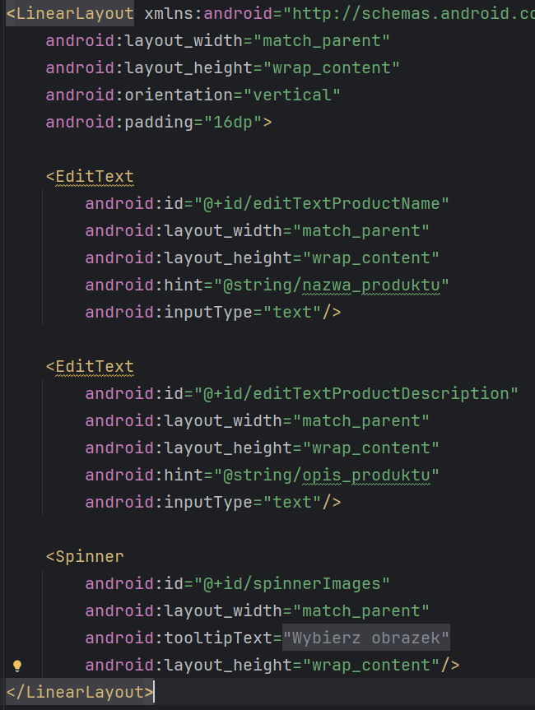
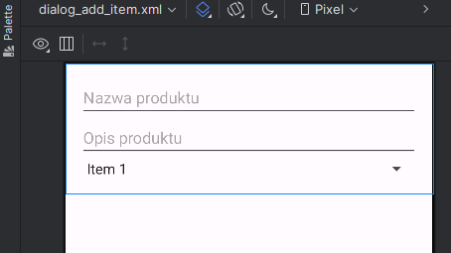
Krok 8’ dialog_add_item.xml
Krok 1: Dodaj
Notes:
Jakie korzyści wyniosą odbiorcy z prezentacji: Osoby dorosłe są bardziej zainteresowane tematem prezentacji, jeśli wiedzą, dlaczego jest on dla nich ważny.
Poziom wiedzy osoby prowadzącej w danej dziedzinie: Krótko określ swoje kwalifikacje w danej dziedzinie lub wyjaśnij, dlaczego uczestnicy powinni Cię słuchać.

Slide 28
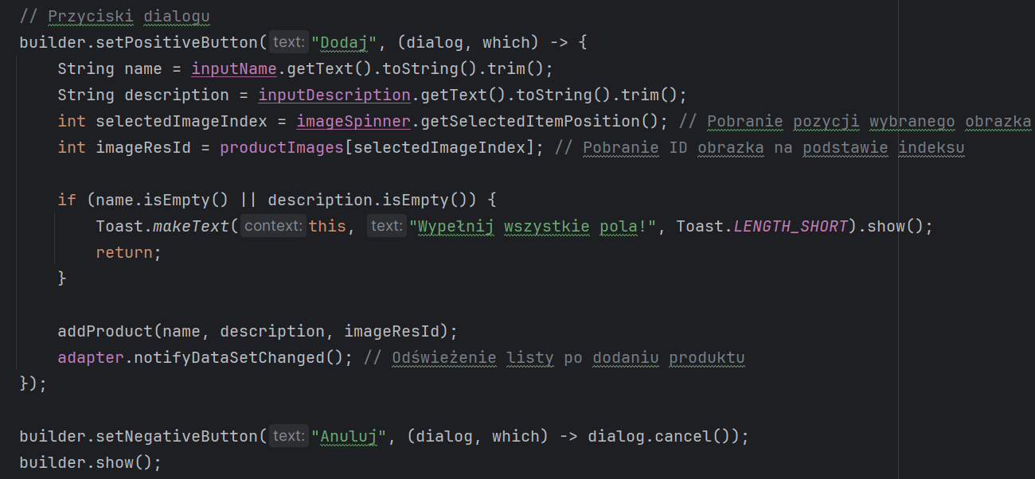
Krok 8” dodanie/usunięcie pozycji listy
Krok 1: Dodaj
Notes:
Jakie korzyści wyniosą odbiorcy z prezentacji: Osoby dorosłe są bardziej zainteresowane tematem prezentacji, jeśli wiedzą, dlaczego jest on dla nich ważny.
Poziom wiedzy osoby prowadzącej w danej dziedzinie: Krótko określ swoje kwalifikacje w danej dziedzinie lub wyjaśnij, dlaczego uczestnicy powinni Cię słuchać.

Slide 29
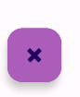
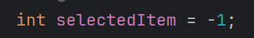

Krok 9 usuwanie
Krok 1: Dodaj
Notes:
Jakie korzyści wyniosą odbiorcy z prezentacji: Osoby dorosłe są bardziej zainteresowane tematem prezentacji, jeśli wiedzą, dlaczego jest on dla nich ważny.
Poziom wiedzy osoby prowadzącej w danej dziedzinie: Krótko określ swoje kwalifikacje w danej dziedzinie lub wyjaśnij, dlaczego uczestnicy powinni Cię słuchać.

Slide 30


Krok 10 testowanie: screen + film
Krok 1: Dodaj
Notes:
Jakie korzyści wyniosą odbiorcy z prezentacji: Osoby dorosłe są bardziej zainteresowane tematem prezentacji, jeśli wiedzą, dlaczego jest on dla nich ważny.
Poziom wiedzy osoby prowadzącej w danej dziedzinie: Krótko określ swoje kwalifikacje w danej dziedzinie lub wyjaśnij, dlaczego uczestnicy powinni Cię słuchać.

Slide 31
Podsumowanie szkolenia
Wymień ważne punkty każdej lekcji.
Podaj zasoby zawierające więcej informacji na dany temat.
Na tym slajdzie wymień zasoby.
Rozdaj materiały informacyjne z dodatkowymi zasobami.

Slide 32
Weryfikacja i ocena
Przygotuj test lub zadanie, aby zweryfikować, ile informacji przyswoili sobie uczestnicy.
Przeprowadź wśród uczestników ankietę, aby dowiedzieć się, czy uważają szkolenie na przydatne.

